Slide 1
마 리 아 여선교회
◈ 국내선교부 알림방 ◈
3시 제직회
집사님들의 많은 참석 부탁드립니다.
◈ 3월 마리아 선교회 회비 현황 ◈
항목 | 수입 | 지출 | 잔액
전월 이월금 |  |  | ¥141,012
회비(오청옥) | ¥10,000 |  | ¥151,012
회비(유윤선) | ¥10,000 |  | ¥161,012
회비(한상민) | ¥1,000 |  | ¥162,012
회비(와다 유코) | ¥10,000 |  | ¥172,012
중고등부 수련회 지원금 |  | ¥5,000 | ¥167,012
3월 식사비 |  | ¥6,327 | ¥160,685
섬기는 사람들
회 장: 최지희
부회장: 와다 유코
서 기: 김준모
회 계: 김재진
찬양부: 박소영
봉사부: 신수행 / 전진
국내선교부: 오청옥
회원관리부: 박미주
재일대한기독교회 동경교회
마리아 여선교회 월례회
2017년 4월 23일 3부 예배후
동경교회 지하 1층

Slide 2
4월 월례회 (3)
◈ 마리아 알림방 ◈
1. 묵도(다같이)
2. 기도(최지희)
3. 찬양(이지영/다같이) 예수 나의 치료자
4. 합심기도(한상민/다같이) 1) 대한민국의 대통령 선거를 위해
2) 교회와 목사님과 사역자를 위해 3) 각 부서 임원들과 교회의 봉사자를 위해
4) 2017년도 마리아선교회를 위해 5) 세계 여러 곳에 있는 선교사님을 위해 5. 중보기도 (한상민/다같이) 허유리 집사/배려영 자매/강지나 자매
전진 집사/최지희 집사/오청옥 집사 6. 찬양(이지영/다같이)
달란트 7. 말씀(다같이) 마태복음25:19~30 8. 동영상(송명희 시인)
공평하신 하나님 9. 찬양(이지영,다같이)
공평하신 하나님 10. 폐회기도/주기도문(신수행) 11. 광고(사회자) 12. 식사와 나눔(다같이)
사회: 최지희
바이올린: 서은영
배려영 자매님 4월 3일 순산 축하 드립니다.
목요여성예배에 많은 관심과 참여 바랍니다.
5월 중보기도를 받습니다.
다음 월례회는 5월 21일 입니다.
회비안내: 1개월-1,000엔x12, 6개월-5,000엔, 1년-10,000엔
6월 10일 마리아선교회가 우에노공원 선교(토포스)에 참여합니다. 많은 기도와 참여 부탁드립니다.
4월 커피봉사에 많은 참여 기다립니다.

Slide 3
마태복음25:19～30
19 오랜 후에 그 종들의 주인이 돌아와 그들과 결산할새 20 다섯 달란트 받았던 자는 다섯 달란트를 더 가지고 와서 이르되 주인이여 내게 다섯 달란트를 주셨는데 보소서 내가 또 다섯 달란트를 남겼나이다 21 그 주인이 이르되 잘하였도다 착하고 충성된 종아 네가 적은 일에 충성하였으매 내가 많은 것을 네게 맡기리니 네 주인의 즐거움에 참여할지어다 하고 22 두 달란트 받았던 자도 와서 이르되 주인이여 내게 두 달란트를 주셨는데 보소서 내가 또 두 달란트를 남겼나이다 23 그 주인이 이르되 잘하였도다 착하고 충성된 종아 네가 적은 일에 충성하였으매 내가 많은 것을 네게 맡기리니 네 주인의 즐거움에 참여할지어다 하고 24 한 달란트 받았던 자는 와서 이르되 주인이여 당신은 굳은 사람이라 심지 않은 데서 거두고 헤치지 않은 데서 모으는 줄을 내가 알았으므로 금은의 중량 25 두려워하여 나가서 당신의달란트를 땅에 감추어 두었었나이다 보소서 당신의 것을 가지셨나이다 26 그 주인이 대답하여 이르되 악하고 게으른 종아 나는 심지 않은 데서 거두고 헤치지 않은 데서 모으는 줄로 네가 알았느냐 27 그러면 네가 마땅히 내 돈을 취리하는 자들에게나 맡겼다가 내가 돌아와서 내 원금과 이자를 받게 하였을 것이니라 하고 28 그에게서 그 한 달란트를 빼앗아 열 달란트 가진 자에게 주라 29 무릇 있는 자는 받아 풍족하게 되고 없는 자는 그 있는 것까지 빼앗기리라 30 이 무익한 종을 바깥 어두운 데로 내쫓으라 거기서 슬피 울며 이를 갈리라 하니라
(달란트 비유)는 우리 자신을 다시 한번 돌아보게 하는 귀중한 말씀이다. 당시 1달란트는 대략 6천 데나리온에 해당한다. 한 데나리온이 하루 품삯이니까, 1 달란트는 한 사람이 거의 20년 동안 꼬박 모아야 만질 수 있는 아주 큰 액수다. 여기서 달란트는 영어의 ‘talent’라는 단어다. ‘재능’ 혹은 ‘은사’를 뜻한다. 오늘 우리의 삶에 적용하면, 하나님이 각자의 인생에 허락하신 많은 것들, 예를 들면, 시간, 물질, 재능, 건강, 지위, 직분 등 모든 것을 가리키는 말이다. ​ 각 달란트를 받은 종들은 어떻게 했나? 다섯 달란트, 두 달란트 받은 종들은 바로 가서 장사하여 각각 두 배로 남겨 “착하고 충성된 종”이라 칭찬을 들었다. 하지만 한 달란트 받은 자는 그것을 땅에 묻었다가 그대로 주인에게 가지고 나아와 결산했다. 1달란트 받은 자에게 내린 평가를 보면 26절에, “그 주인이 대답하여 이르되 악하고 게으른 종아...” 그 종이 왜 책망을 받았는가?’’ ‘충성’을 다하지 않았기 때문이다. 하나님께서 원하시는 것은 많은 것을 남기는 것도 중요하지만, 맡긴 달란트를 얼마나 잘 활용하였는가를 더 중요하게 여기신다. 21절, 23절, 모두 똑같이“적은 일에 충성하였으매” 즉, 믿음이 가득하다는 것이다. 한 달란트 받은 사람에게서 무슨 큰 잘못이 있었기에 “있는 것까지 빼앗기고 바깥 어두운 데로 내쫓김을 받아 슬피 울며 이를 갈게 되었을까?”
24-25절 “주인이여, 당신은 굳은 사람이라 심지 않은데서 거두고, 헤치지 않은 데서 모으는 줄을 내가 알았음으로, 두려워하여 나가서 당신의 달란트를 땅에 감추어 두었나이다.”라고 했다. 요약하면 세 가지다. 첫째, 주인에 대한 잘못된 편견 둘째, ‘당신의 달란트’란 말에 잘못된 점 셋째, 달란트를 땅에 묻어두었다

Slide 4
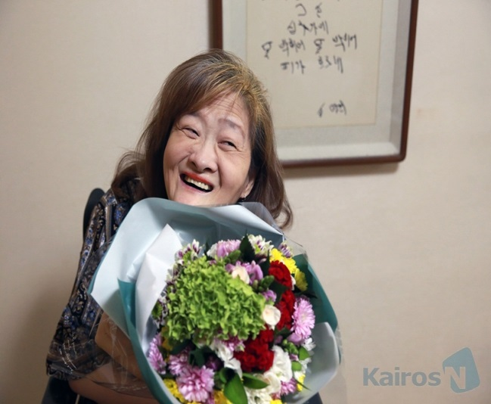
송명희 시인
1963년 어느 초여름 태어났다. 어머니의 양수가 터져 아홉 달 만에 세상에 나온 나는 여물지 못한 계란처럼 힘없이 살다가 생후 일주일쯤 지난 하루 저녁 동안 숨이 멈추었다. 그래서 인지... 나는 뇌성마비 장애인의 삶을 살게 되었다. 자유롭지 못한 몸과 가난한 집안 살림에, 여러 가지 억누르는 환경들이 나를 날마다 서글프게 했지만...그 속에서 17세의 방황과 설레는 가슴으로 하나님을 만나서 사는 목표를 가졌다. 초등학교 문턱조차 밟지 못한 나에게 하나님은 시를 불러 주셨다. 그리고 1985년 매스컴을 통해 세상에 알려졌고, 저서 25권을 써 하늘의 시인으로 불리어 졌다. 그러나 무리한 활동으로 목 디스크를 얻어 전신마비가 되었고 지금은 온몸의 통증으로 시달리고 있다.
마리아선교회 회원 기도제목
허유리 집사님 출산 할 때까지 엄마와 아기의 건강과 주님이 예준이의 마음을 어루만져 주시도록
배려영 자매님 산후조리 잘 하시고 건강한 모습으로 뵐 수 있도록
강지나 자매님 가족의 건강을 위하여
전진 집사님 아들(재혁)이 신학기를 맞아 좋은 친구들을 사귀고 믿음으로 성장하기를
최지희 집사님 가끔 허리가 심하게 아픈데, 하나님의 치유의 광선으로 낫도록 언니(최민희 집사) 유방암 수술 후 회복 중에 있는데 주님만 붙잡고 나갈 수 있도록
오청옥 집사님 오빠(오동학, 45세) 잠잘 때 성령님께서 어루만져주셔서 머리가 맑아지게 하시고 주님의 생각으로 가득 채워주시고 영과 육이 온전히 치유되는 은혜가 있기를

